Slide 1
مشروع حورس جامعة خضراء ذكية
فريق عمل جامعة حورس - مصر
م م. ميار معيط مدرس مساعد بقسم الهندسة المعمارية – كلية الهندسة
أ.م.د إسلام رأفت محمد أستاذ مساعد بقسم الهندسة المعمارية – كلية الهندسة
أ.د السعيد محمد عبد الهادي رئيس الجامعة
أ.د إبراهيم صابر رئيس مجلس الأمناء
يهدف المشروع الى تحويل جامعة حورس الى جامعة خضراء ذكية عن طريق تطبيق استراتيجيات الاستدامة ودمج التقنيات الذكية داخل الحرم الجامعى سواء فى المنشات او فى العملية التعليمية .

Slide 2
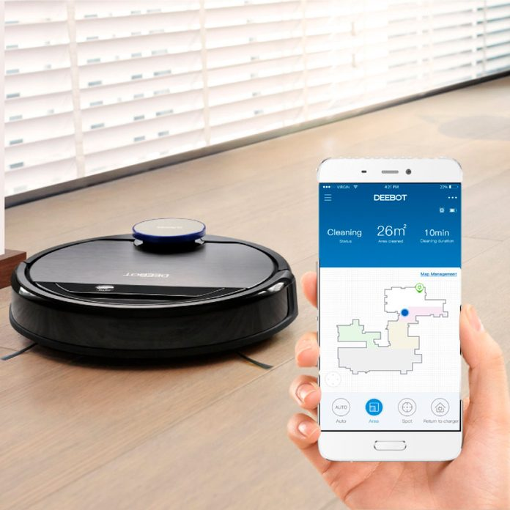
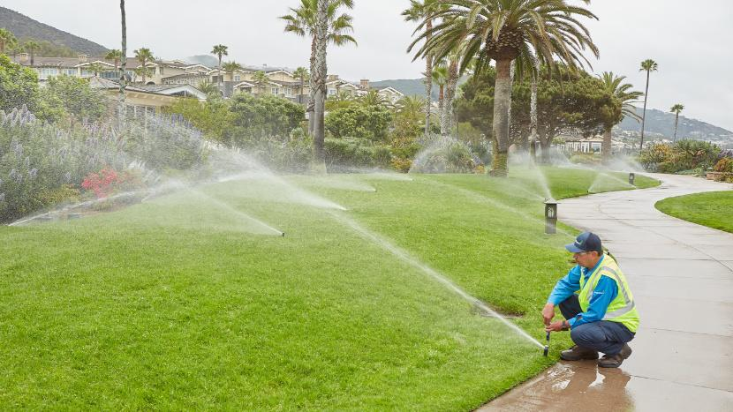
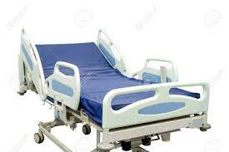
التقنيات الخضراء داخل المشروع
استخدام الغاز الطبيعي و الكهرباء فى النقل و المواصلات الخاصين بالجامعة
استخدام الذكاء الصناعي و الروبوتات فى الاعمال الروتينية
استخدام تقنيات الذكاء الصناعي فى انظمة الري
تقنيات اعادة تدوير الخامات
مشروع جامعة حورس خضراء مستدامة
اعادة تدوير مياه الصرف النظيف و استخدامها فى ري المسطحات الخضراء بالجامعة
اعادة تدوير مخلفات المعامل و الورش و استخدامها فى عمل خامات صديقة للبيئة يمكن استخدامها فى صناعة اسرة المرضي.
تصميم الجامعة يوفر مواقف للسيارات و الاتوبيسات خارج الجامعة مما يوفر حرم جامعى نظيف
استخدام روبوتات ذكية فى اعمال التنظيف الروتينية مثل تنظيف الزجاج الخارجي
ما تم تنفيذه و الخطط المستقبلية
اثر المشروع الاقتصادي
اثر المشروع البيئي
اثر المشروع الاجتماعي
تعريف بالمشروع و مكوناته

Slide 3
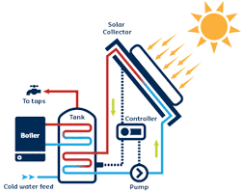
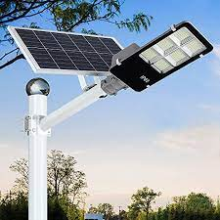
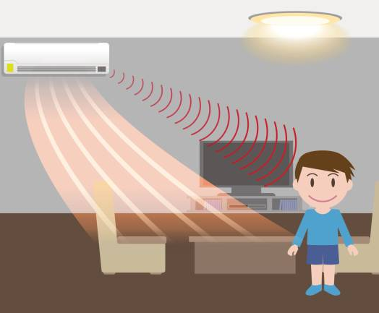
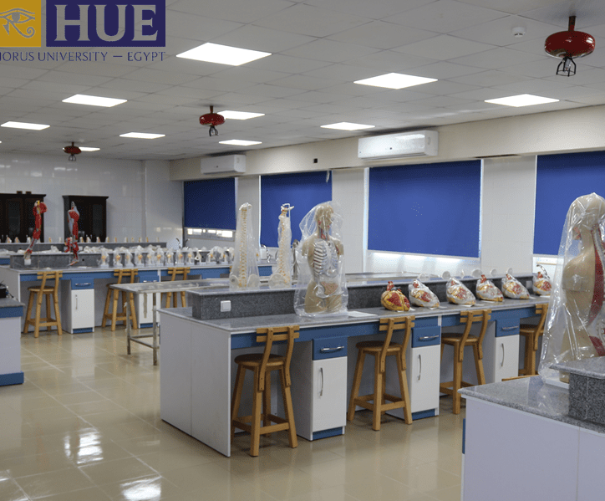
محور استهلاك الطاقة
التقنيات الذكية داخل المشروع
استخدام خلايا شمسية
مستشعرات الحركة و الحرارة
تسخين المياه
توليد طاقة كهربية
التحكم فى اجهزة التبريد و التكييف
مشروع جامعة حورس خضراء مستدامة
التحكم فى وحدات الاضاءة
ما تم تنفيذه و الخطط المستقبلية
اثر المشروع الاقتصادي
اثر المشروع البيئي
اثر المشروع الاجتماعي
تعريف بالمشروع و مكوناته

Slide 4
HUE –SMART APP
التقنيات الذكية داخل المشروع
منشات ذكية
تتبع ذكي لاتوبيسات الجامعة
معاملات الطلاب
الذكاء الصناعي و الروبوتات
باستخدام تقنية RFID يستطيع مستخدم التطبيق الحصول على تصريح دخول لاماكن معينىة كالمعامل او فتح اجهزة خاصة من خلال اتصال قوى بشبكة الانترنت
Student’s schedule
مشروع جامعة حورس خضراء مستدامة
Academic advising
Absence recording
Financial invoices
دمج الاستخدام بين تقنيات الواقع الافتراضي و البروجكتور الذكي الموجود فى قاعات التدريس
يمكن لمستخدمي التطبيق تتبع حركة الاتوبيسات و معرفة مواعيد التحرك و خطوط السير
Student’s grades
ALEX – the Ai Robot
ما تم تنفيذه و الخطط المستقبلية
اثر المشروع الاقتصادي
اثر المشروع البيئي
اثر المشروع الاجتماعي
تعريف بالمشروع و مكوناته

Slide 5
الاثر الاجتماعي والبيئي
يمكن تكرار استخدام المشروع على نطاق الجامعات المصرية مما سيؤدي لرفع كفاءة العملية التعليمية و زيادة الوعي نحو البيئة و الاستدامة.
يهدف المشروع لتحقيق صحة افضل للطلاب - و الحفاظ على البيئة المحيطة
عدد المستفيدين من المشروع فى الوقت الحالى داخل الحرم الجامعى اكثر من 10000 فرد و على مستوى النطاق الاستراتيجي لمدينة دمياط حوالى 245 الف فرد. والمتوقع في سنة الهدف 2030 ان يصل عدد المستفيدين الى 30 الف داخل الحرم الجامعى و500 الف على نطاق المحافظة
مشروع جامعة حورس خضراء مستدامة
التخفيف من اثار تغير المناخ : يساهم استخدام الطاقة المتجددة ( الخلايا الشمسية ) ووسائل الاضاءة الموفرة للطاقة و التشجير و زيادة
المساحات الخضراء ( 86 %) والادارة الجيدة للمخلفات والادارة الرشيدة للموارد المائية بالجامعة بالاضافة الى رفع الوعى لدى الطلاب و العاملين
بالجامعة في خفض الانبعاثات الكربونية
التكيف مع التغيرات المناخية :عن طريق تدريس المناهج التعليمية المختصة بالحفاظ على البيئة - تشجير الحرم الجامعى - عزل المبانى – الادارة الرشيدة للموارد المائية
اثر المشروع الاجتماعي
ما تم تنفيذه و الخطط المستقبلية
اثر المشروع الاقتصادي
اثر المشروع البيئي
تعريف بالمشروع و مكوناته

